Slide 1

Chủ đề 5:
CON NGƯỜI VÀ SỨC KHOẺ

Slide 2
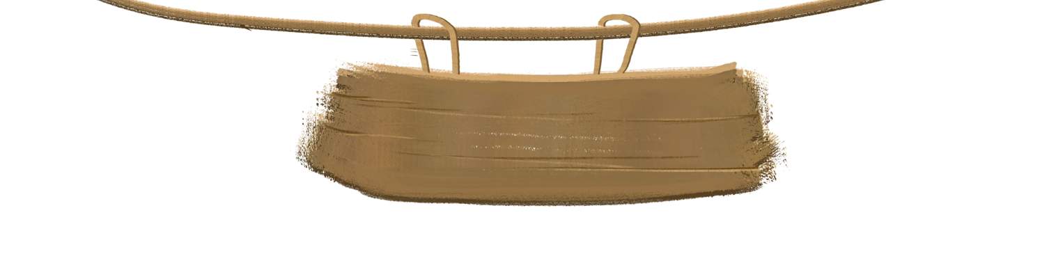

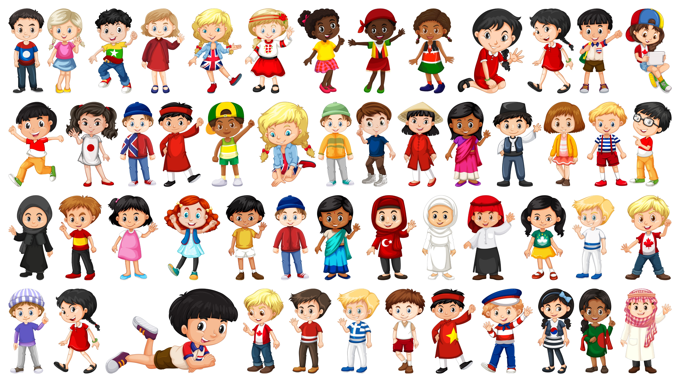
Bài 22- Tiết 1
Một số đặc điểm của nam và nữ

Slide 3
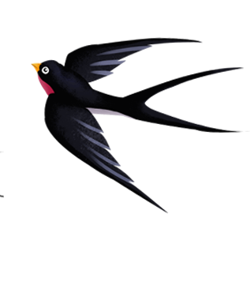


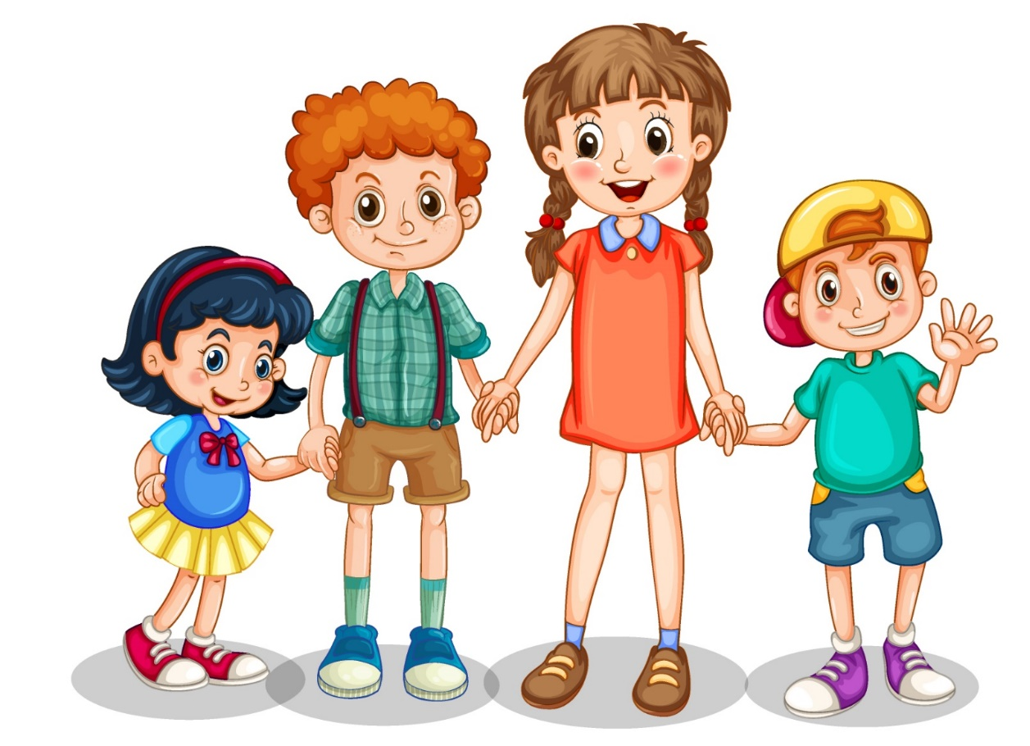

Slide 4


Chia sẻ những gì em biết về bạn nam và bạn nữ.

Slide 5

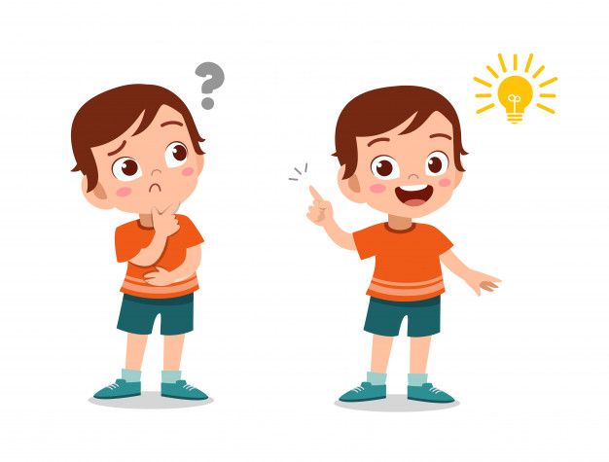

Nam và nữ có rất nhiều đặc điểm chung, tuy nhiên giữa nam và nữ có những khác biệt cơ bản về mặt sinh học như cấu tạo của cơ quan sinh dục,…

Slide 6


Slide 7



Tìm hiểu về đặc điểm sinh học của nam và nữ

Slide 8
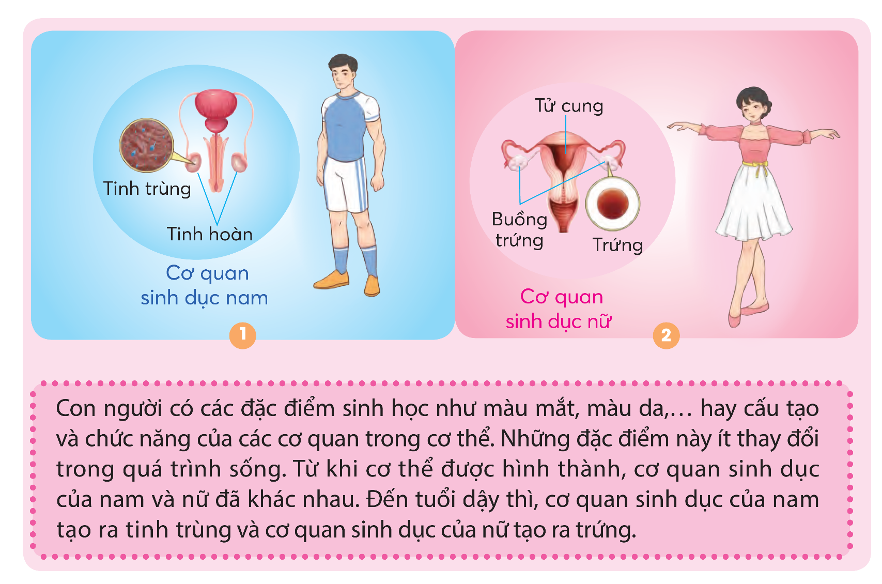
Quan sát hình, đọc thông tin dưới đây và cho biết đặc điểm sinh học của nam, nữ.

Slide 9


Slide 10

Cơ quan sinh dục nam sản sinh ra tinh trùng.

Slide 11
Cơ quan sinh dục nữ sản sinh ra trứng.

Slide 12
Con người có các đặc điểm sinh học như màu mắt, màu da,… hay cấu tạo và chức năng của các cơ quan trong cơ thể. Những đặc điểm này ít thay đổi trong quá trình sống. Từ khi cơ thể được hình thành, cơ quan sinh dục của nam và nữ đã khác nhau. Đến tuổi dậy thì, cơ quan sinh dục của nam tạo ra tinh trùng và cơ quan sinh dục của nữ tạo ra trứng.

Slide 13
Kể thêm một số đặc điểm sinh học của nam và nữ.

Slide 14


BẮT ĐẦU

Slide 15



10
9
8
7
6
5
CHÚC MỪNG
4
3
2
1
2 : 00
1 : 59
1 : 58
1 : 57
1 : 56
1 : 55
1 : 54
1 : 53
1 : 52
1 : 51
1 : 50
1 : 49
1 : 48
1 : 47
1 : 46
1 : 45
1 : 44
1 : 43
1 : 42
1 : 41
1 : 40
1 : 39
1 : 38
1 : 37
1 : 36
1 : 35
1 : 34
1 : 33
1 : 32
1 : 31
1 : 30
1 : 29
1 : 28
1 : 27
1 : 26
1 : 25
1 : 24
1 : 23
1 : 22
1 : 21
1 : 20
1 : 19
1 : 18
1 : 17
1 : 16
1 : 15
1 : 14
1 : 13
1 : 12
1 : 11
1 : 10
1 : 09
1 : 08
1 : 07
1 : 06
1 : 05
1 : 04
1 : 03
1 : 02
1 : 01
1 : 00
0 : 59
0 : 58
0 : 57
0 : 56
0 : 55
0 : 54
0 : 53
0 : 52
0 : 51
0 : 50
0 : 49
0 : 48
0 : 47
0 : 46
0 : 45
0 : 44
0 : 43
0 : 42
0 : 41
0 : 40
0 : 39
0 : 38
0 : 37
0 : 36
0 : 35
0 : 34
0 : 43
0 : 32
0 : 31
0 : 30
0 : 29
0 : 28
0 : 27
0 : 26
0 : 25
0 : 24
0 : 23
0 : 22
0 : 21
0 : 20
0 : 19
0 : 18
0 : 17
0 : 16
0 : 15
0 : 14
0 : 13
0 : 12
0 : 11
0 : 10
0 : 09
0 : 08
0 : 07
0 : 06
0 : 05
0 : 04
0 : 03
0 : 02
0 : 01
0 : 00
ĐỘI A
Con người có những giới tính nào?
Lớp chúng ta có bao nhiêu học sinh?
Lớp chúng ta có bao nhiêu bạn trai?
Lớp chúng ta có bao nhiêu bạn gái?
Nêu 5 điểm giống nhau giữa bạn trai và bạn gái?
Nêu 5 điểm khác nhau giữa bạn trai và bạn gái.
Khi một em bé mới sinh, dựa vào cơ quan nào của cơ thể để biết đó là bé trai hay bé gái?
Khi còn nhỏ, bé trai và bé gái đã có sự khác biệt rõ rệt về ngoại hình và cấu tạo của cơ quan sinh dục chưa?
Đến độ tuổi nhất định, cơ thể nữ có điểm gì khác biệt về mặt sinh học?
Đến độ tuổi nhất định, cơ thể nam có điểm gì khác biệt về mặt sinh học?
Câu hỏi số 11
Câu hỏi số 12
Câu hỏi số 13
Câu hỏi số 14
Câu hỏi số 15
Câu hỏi số 16
Câu hỏi số 17
Câu hỏi số 18
Câu hỏi số 19
Câu hỏi số 20

Slide 16
Giới tính là khái niệm chỉ sự khác biệt giữa nam và nữ về phương diện sinh học, có sẵn từ khi sinh ra, đồng nhất và không biến đổi (trừ trường hợp có sự can thiệp của y học).

Slide 17

Người chuyển giới từ nam sang nữ

Slide 18
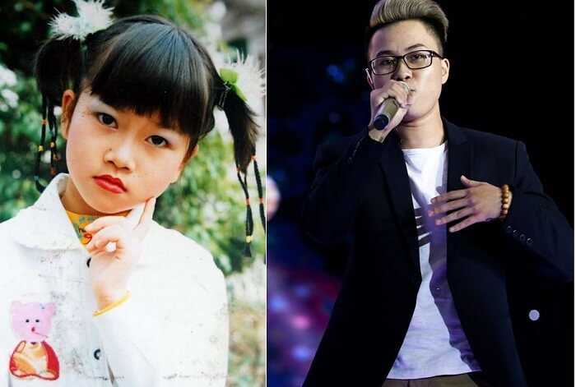
Người chuyển giới từ nữ sang nam

Slide 19

Tìm hiểu về đặc điểm xã hội của nam và nữ

Slide 20
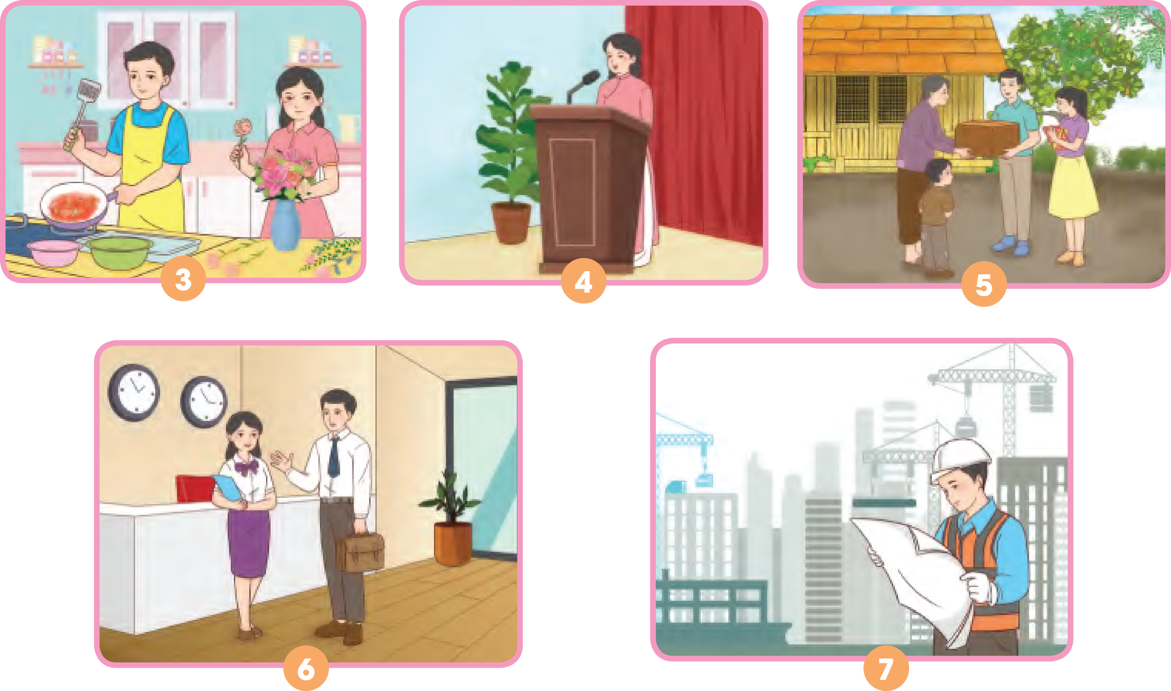
Quan sát các hình, đọc thông tin dưới đây và cho biết đặc điểm xã hội của nam và nữ.
Các đặc điểm xã hội được thể hiện qua nghề nghiệp, tính cách, sở thích,... của nam và nữ. Các đặc điểm này được hình thành do giáo dục, học tập, quan điểm, nếp sống của gia đình,... và có thể thay đổi theo thời gian.
• Trong gia đình, nam và nữ cùng nhau chia sẻ các công việc như chăm sóc con, nấu ăn,…
• Ngoài xã hội, cả nam và nữ đều tham gia vào các hoạt động học tập, lao động, vui chơi,...

Slide 21
Nam và nữ cùng nhau chia sẻ công việc gia đình (bố nấu ăn, mẹ cắm hoa,…).

Slide 22
Nữ tham gia nhiều công tác quan trọng trong xã hội như: nhà khoa học, nhà quản lí, giáo viên..

Slide 23
Nam và nữ cùng tham gia các hoạt động xã hội như công tác từ thiện, đền ơn đáp nghĩa,…

Slide 24
Nam và nữ đều có thể làm nhiều công việc trong xã hội như nhau, đặc biệt là các công việc tại văn phòng.

Slide 25
Đa số nam tham gia nhiều các công việc ngoài công trường, thi công công trình,…

Slide 26
Đặc điểm xã hội của nam và nữ được hình thành do giáo dục, học tập, quan điểm, nếp sống của gia đình,... và có thể thay đổi theo thời gian.

Slide 27
Kể thêm đặc điểm xã hội của nam và nữ.

Slide 28
Khác với giới tính, giới không mang tính bẩm sinh mà được hình thành trong quá trình sống, học tập của con người từ khi còn nhỏ đến lúc trưởng thành (đặc điểm xã hội của nam và nữ). Nói cách khác, giới được thể hiện thông qua các hành vi được hình thành từ sự dạy dỗ và thu nhận từ gia đình, cộng đồng và xã hội về vị trí, vai trò của nam và nữ mà xã hội mong muốn, kì vọng.

Slide 29
LUYỆN TẬP

Slide 30
Chia sẻ một số đặc điểm sinh học, đặc điểm xã hội của nam và nữ theo bảng gợi ý sau.

Slide 31
Đặc điểm sinh học của nam và nữ | Đặc điểm xã hội của nam và nữ
Cơ quan sinh dục nam có tinh hoàn tạo ra tinh trùng. | Nữ thường được kỳ vọng đảm nhận vai trò chăm sóc gia đình, nuôi dưỡng con cái và quản lý các công việc nhà.
Nam thường có cơ bắp phát triển mạnh mẽ | Nam thường có xu hướng theo đuổi các nghề nghiệp như kỹ sư, nhà quản lý, công nhân viên chức, kỹ thuật viên, thợ thủ công,…
Nữ thường có vòng eo nhỏ hơn so với nam | Phụ nữ thường được đánh giá cao về tính nhẹ nhàng, chu đáo, yêu thương và kiên nhẫn
Nữ có chu kỳ kinh nguyệt hàng tháng | Phụ nữ thường có sở thích và sở trường trong việc thể hiện sự sáng tạo qua nghệ thuật, viết lách, trang trí nội thất, nấu ăn, vườn tược, và thể hiện sự quan tâm đến sức khỏe và hòa bình trong cộng đồng.

Slide 32
VẬN DỤNG

Slide 33



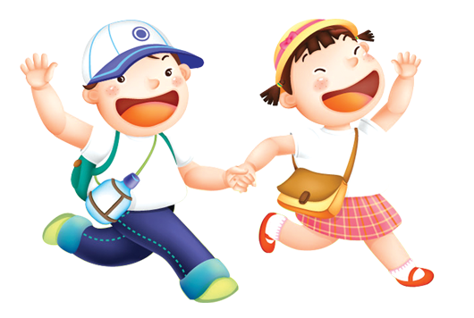
AI NHANH,
AI ĐÚNG?

Slide 34


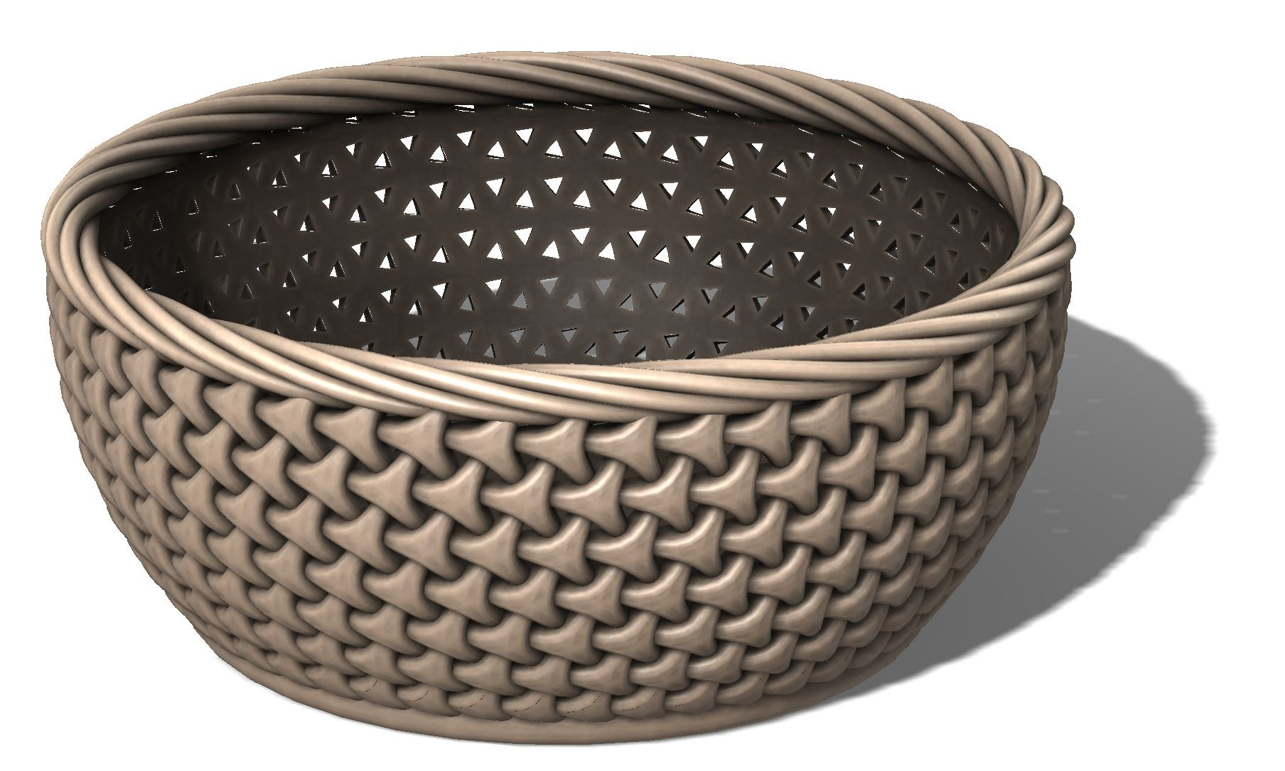
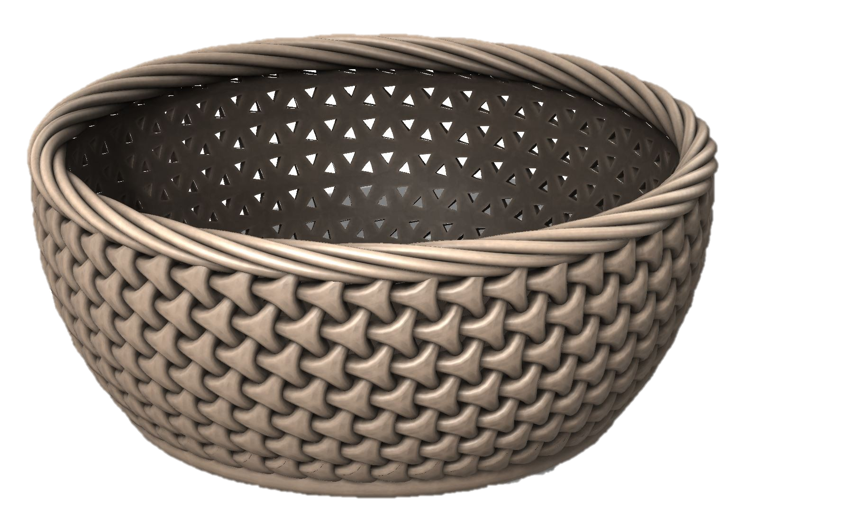
Dịu dàng
Có râu
Mạnh mẽ
Kiên nhẫn
Tự tin
Chăm sóc con
Cơ quan sinh dục tạo ra trứng
Trụ cột gia đình
Làm bếp giỏi
Mang thai
Giám đốc
Đá bóng
Cơ quan sinh dục tạo ra tinh trùng
Thư kí
Cho con bú

Slide 35

- Chia sẻ bài học với mọi người.
- Chuẩn bị tiết 2.

Slide 36



